Slide 1
UP MEGI D. O. O. Trgovina za hišne ljubljenčke
DVOJEZIČNA SREDNJA ŠOLA LENDAVA
KÉTNYELVŰ KÖZÉPISKOLA, LENDVA

Slide 2
PODATKI O PODJETJU
Dvojezična srednja šola Lendava
UP Megi d. o. o.
Kolodvorska ulica 2 e
9220 Lendava
Tel: 02 574 25 23
E-pošta: up.megi123@gmail.com
Spletna stran: www.dssl.si
Facebook: Dvojezična srednja šola Lendava-Kétnyelvű Középiskola, Lendva
Instagram: dss_lendava

Slide 3
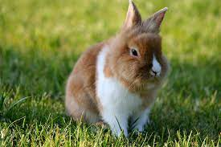
NAŠA VIZIJA
UP Megi d. o. o. je trgovina na drobno v specializiranih prodajalnah in vam nudi prodajo hišnih ljubljenčkov, opremo, hrano, frizerske storitve in varstvo zanje.
Na enem mestu vam želimo ponuditi vse, kar vaši hišni ljubljenčki potrebujejo.

Slide 4
NAŠI CILJI
Prodati čim več hišnih ljubljenčkov
Ustvariti uspešen podjetniški tim
Širitev podjetja in zaposlitev novih članov

Slide 5
POSLANSTVO
Skupaj s sodelavci skušamo pomagati in skrbeti za hišne ljubljenčke. Nudimo jim frizerske storitve, hrano in varstvo.

Slide 7
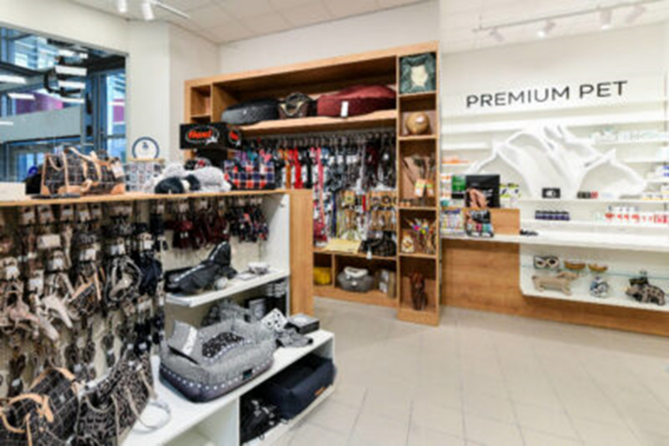
NEKAJ IZ NAŠE PONUDBE

Slide 8
Hrana za mačke
Ob nakupu 200g Friskies, prejmete še 100g gratis!

Slide 9
Hrana za ribe
Ob nakupu dveh lončkov hrane za ribe dobite tretjega gratis!

Slide 10
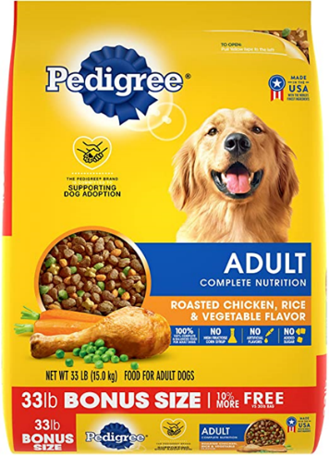
Hrana za pse
Ob nakupu 2 vrečk dobite 1 vrečko gratis!

Slide 11
NAŠE UGODNOSTI
-10 % popust na vse izdelke pri plačilu z gotovino in
-5 % popust na vse izdelke pri plačilu s plačilnimi karticami.

Slide 12
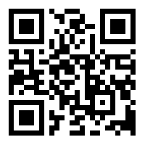
NAŠA QR KODA

Slide 13
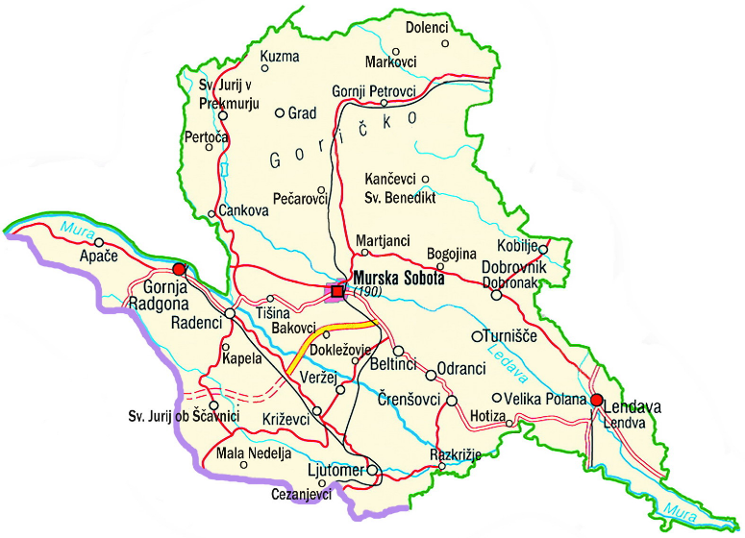
KJE SE NAHAJAMO?
Dvojezična srednja šola Lendava
Kéttannyelvű Középiskola, Lendava
UP MEGI D. O. O.
Kolodvorska ulica 2e
9220 LENDAVA - LENDVA

Slide 14
PODATKI O NAŠEM PODJETJU
Dvojezična srednja šola Lendava
UP MEGI d. o. o.
Trgovina za hišne ljubljenčke
Kolodvorska ulica 2e
9220 LENDAVA
E-mail: up.megi123@gmail.com
Telefon: (02) 574-25-23
Matična št:1001916
TRR: SI56 3002 0840 0047 833
ID za DDV: SI 20010916

